Slide 1
Тема урока
Плавание. Техника безопасности на воде. Ознакомительные упражнения

Slide 2
Цель урока
Изучить правила пребывания граждан на воде.
Иметь представление об упражнениях ознакомительного характера при обучении плаванию.

Slide 3
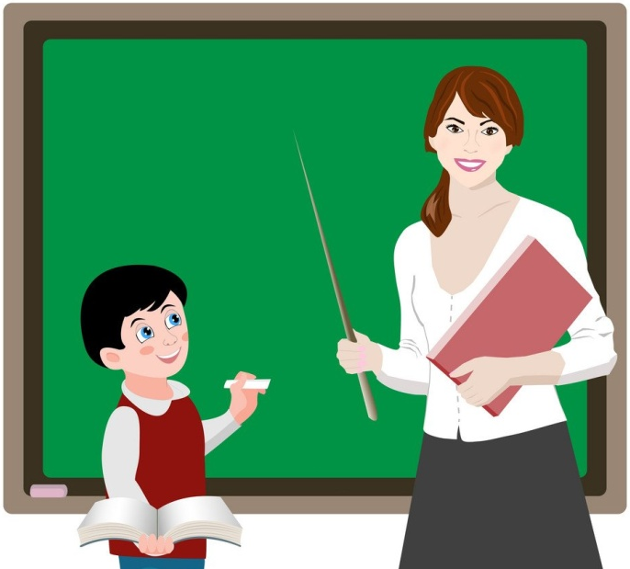
Алгоритм КСО
Почему пары называются парами сменного состава?
2. Как работает учитель?
3. Как работает ученик?

Slide 4
Задание 1.
Карточка КСО
ФИО ученика: |  | Баллы (max) | Всего баллов (заработал)
Задание 1. | Пересказ текста | 2
Задание 2. | Подготовить вопрос, который начинается с вопросительного слова: Что? Где? Когда? | 2
Задание 3. | Подготовить вопрос, который начинается с вопросительного слова: Почему? | 2
Итого:

Slide 5
Задание 2.
Для предупреждения несчастных случаев и травм необходимо соблюдать следующие требования и правила: Купаться только в хорошо знакомых и разрешенных для этого местах, не заплывая за пределы обозначенных границ. Поддерживать на занятиях строгую дисциплину: нельзя толкать друг друга, хватать за ноги, подавать ложные сигналы тревоги. Нельзя учиться плавать одному без взрослых. Это опасно даже тогда, когда умеешь неплохо держаться на воде. Нельзя прыгать в воду, если не знаешь глубину водоёма и не уверен в отсутствии там посторонних предметов. Нельзя нырять, задерживая дыхание на длительное время. При появлении признаков переохлаждения («гусиная кожа», озноб, посинение губ) надо выйти из воды и согреться (энергичные движения, тёплый душ, растирание сухим полотенцем). Не приступать к занятиям плаванием раньше чем через 40 – 60 минут после еды. Научиться пользоваться поддерживающими средствами (доски, круги), не терять чувств самообладания и ответственности. Не следует купаться при плохом самочувствии (насморк, кашель)

Slide 6
Подсказка для задания 2.
В местах, запрещенных для купания, не проводят обследование дна и контроль качества воды и песка.
Предупреждение несчастных случаев и травматических повреждений на занятиях по плаванию
Вы несете за детей ответственность и потому что дети тонут очень быстро (Течение, коряги, мусор, ударяются головой, сводит ногу)
Обморок под водой от недостатка кислорода.
Снижение частоты сердечных сокращений;
Нарушение ритма дыхания, появление чувства усталости, замедление речи, нарушение памяти, утрата двигательной активности, потеря сознания.
При плавании межреберные мышцы, мышцы спины и брюшного пресса должны активно снабжаться кровью, но если мы только что поели, кровью в большей степени наполняется кишечник.
Аксессуар поможет быстрее научиться плавать и координировать свои движения, так легче держаться на воде
85% заболеваний передается через воду, например энтеровирусная инфекция. В мокром песке – возбудители грибковых заболеваний.

Slide 7
Ознакомительные упражнения при обучении плаванию

Slide 8
Оцени свою работу

